Slide 1

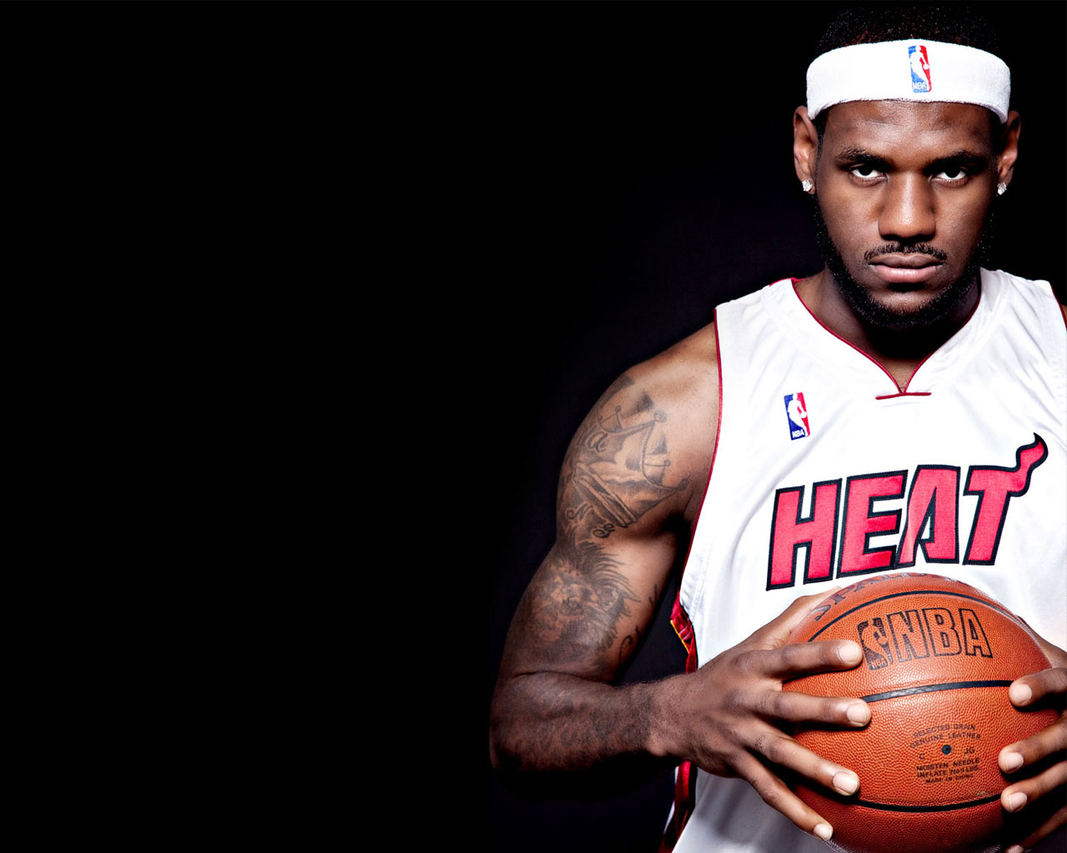
Název školy: Střední průmyslová škola, Ostrava – Vítkovice, příspěvková organizace
Autor: PaedDr. Hana Mikolajková
Datum: 29. 08. 2012
Název: VY_32_INOVACE_8.3.15
Číslo projektu: CZ.1.07/1.5.00/34.0125
Téma: Sport
Anotace: "DUM; Prezentace slouží k rozšíření a opakování slovní zásoby k tématu sport. Je předpokládána jistá již osvojená slovní zásoba. Jednotlivé stránky mohou být použity také při zkoušení a také jako zdroj k přípravě na novou státní maturitu.

Slide 2

Sport: Kursprogramm
1) Wortschatz zum Thema:
Winter- und Sommersportarten
Kollektive (Mannschafts-) und individuelle Sportarten
Leichtathletik und Schwerathletik
2) Sportplätze
3) Fragen zum Thema Sport

Slide 3
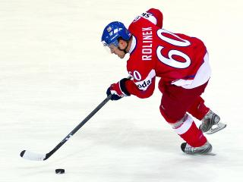
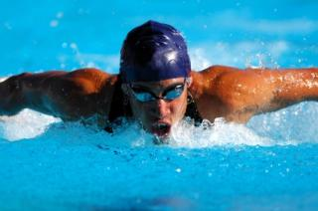
Wortschatz: Winter- und Sommersportarten
Nenne weitere Winter- und Sommersportarten
Wintersportarten
das Hockey … … … … …
Sommersportarten
das Schwimmen … … … … …

Slide 4
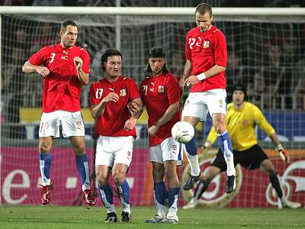
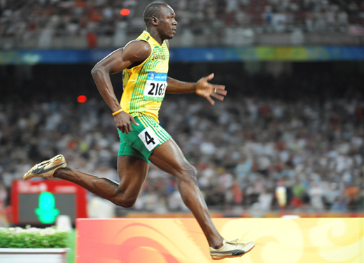
Kollektive (Mannschafts-) und individuelle Sportarten
Nenne weitere kollektive und individuelle Sportarten
kollektive Sportarten
der Fußball … … … … …
individuelle Sportarten
der Lauf … … … … …

Slide 5
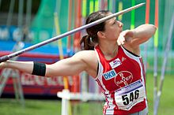
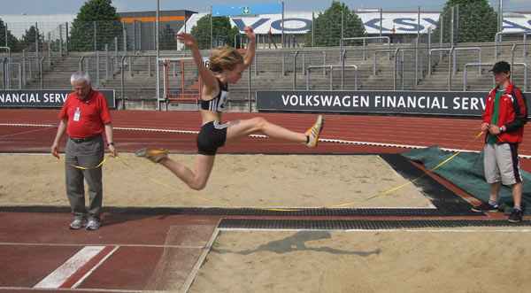
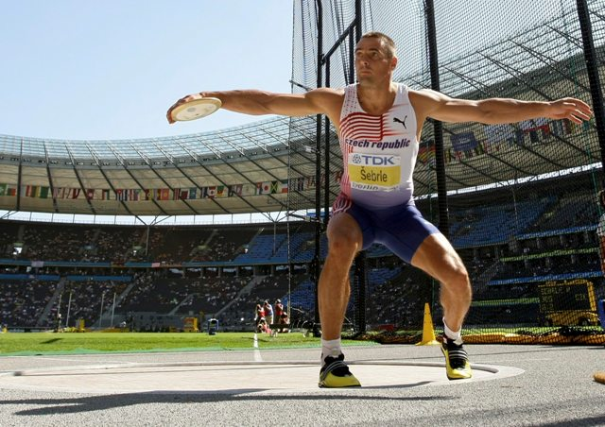
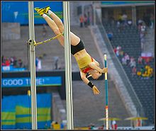
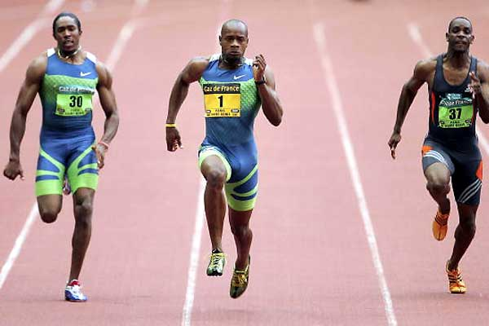
Leichtathletik
Přiřaďte
das Diskuswerfen
der Lauf
der Hochsprung
der Weitsprung
das Speerwerfen
Kennst du auch andere Disziplinen der Leichtathletik?

Slide 6
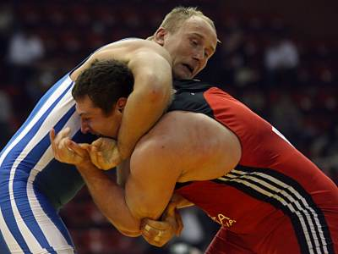
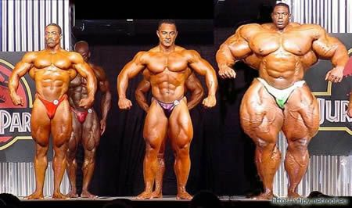
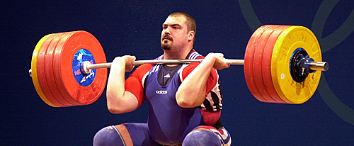
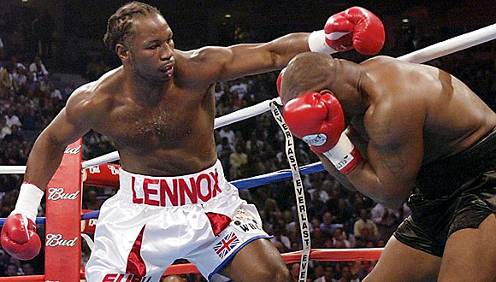
Schwerathletik
Přiřaď
das Boxen
die Bodybuilding
das Gewichtheben
das Ringen
Kennst du auch andere Disziplinen der Schwerathletik?

Slide 7
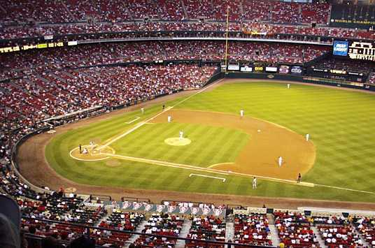
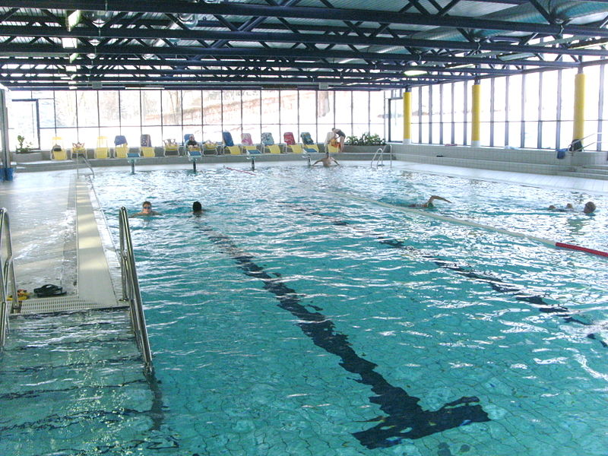
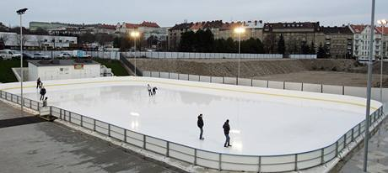
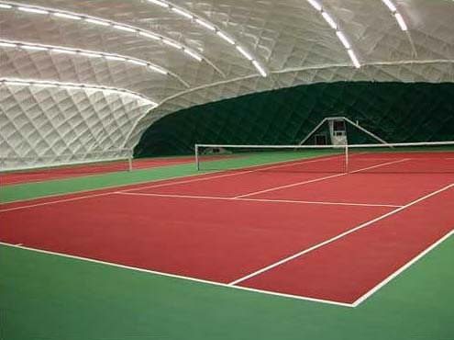
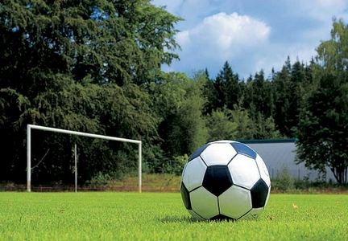
Sportplätze
Přiřaď
das Stadion
der Eislaufplatz
die Schwimmhalle
der Tennisplatz
der Fußballplatz
Schaust du Sport im Fernseher oder auch live?

Slide 8

Beantwortet die folgenden Fragen zum Thema Sport
Treibst du Sport?
Warum ja? Warum nicht?
Wenn ja, welchen Sport machst du denn??
Seit wann?
Wie viel Zeit verwendest du dafür so in der Woche?
Welche Sportarten hast du schon ausprobiert? Auf welchem Niveau?
Schaust du Sport im Fernseher oder auch live? Warum?

Slide 9
Zdroje
http://www.google.cz/imghp?hl=cs&tab=wi
http://maps.google.cz/maps?hl=cs&tab=il
http://speakonline.cz/nemcina-online/

